Slide 1

Load Balancer
Darcy Vanessa Mina
Juan Camilo Moreno
Julian Andres Salinas
Miguel Rojas
Telecomunicaciones 3
Universidad Autónoma de Occidente

Slide 2


CONTENIDO
01
02
03
Introducción
Planteamiento de la Problemática
Alternativas de Solución
04
05
06
Diseño e Implementación de la Solución
Pruebas y Resultados
Conclusiones

Slide 3

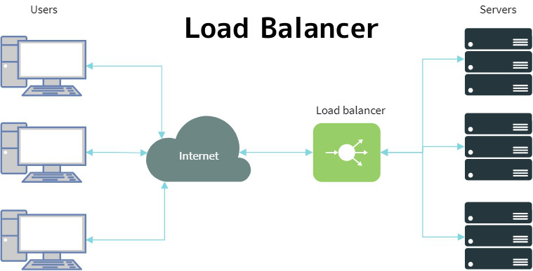
Load Balancer
Introducción
El balanceo de carga es una técnica utilizada en sistemas informáticos y redes para distribuir la carga de trabajo de manera equitativa entre múltiples recursos, como servidores, conexiones de red, discos duros u otros dispositivos.

Slide 4


Load Balancer
Planteamiento de la Problemática
El balanceo de carga eficiente es crucial para distribuir las peticiones entre los servidores, asegurando alta disponibilidad y rendimiento óptimo. Las necesidades clave incluyen la capacidad de escalar añadiendo más servidores sin afectar el rendimiento y mantener costos bajos de implementación y mantenimiento. Es esencial que el sistema sea fácil de configurar y usar, proteja los datos y comunicaciones.

Slide 5







Docker Swarm
Simplifica la gestión de clústeres de nodos Docker, con una configuración fácil y balanceo de carga automático.
Alternativas de Solución
Kubernetes
Automatiza despliegues y escalado de aplicaciones en contenedores, con balanceo de carga y descubrimiento de servicios integrados.
Entre las alternativas de solución al problema del balanceo de carga se encuentran las siguientes.
Nginx
Actúa como servidor web y balanceador de carga, eficiente en conexiones simultáneas y con opciones de configuración flexibles.
HAProxy
Es un proxy TCP/HTTP de alto rendimiento, usado para mejorar la distribución de carga y la disponibilidad de aplicaciones.
AWS Elastic Load Balancing (ELB)
Distribuye automáticamente el tráfico entrante a instancias EC2 y otros destinos, integrándose con otros servicios de AWS para optimizar el rendimiento.

Slide 6
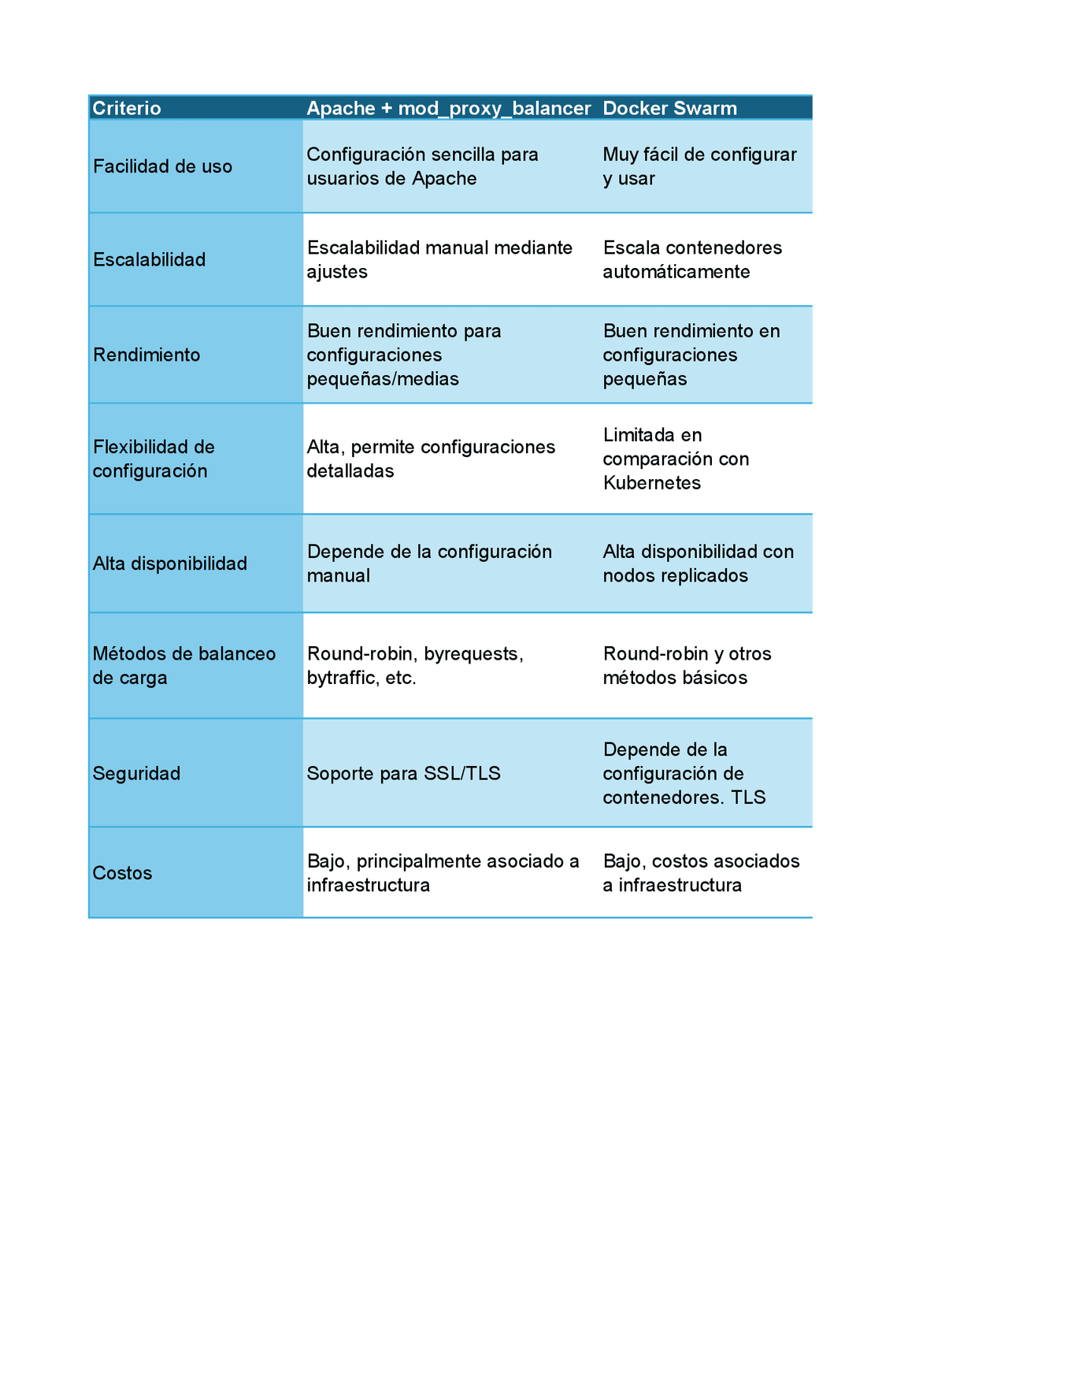
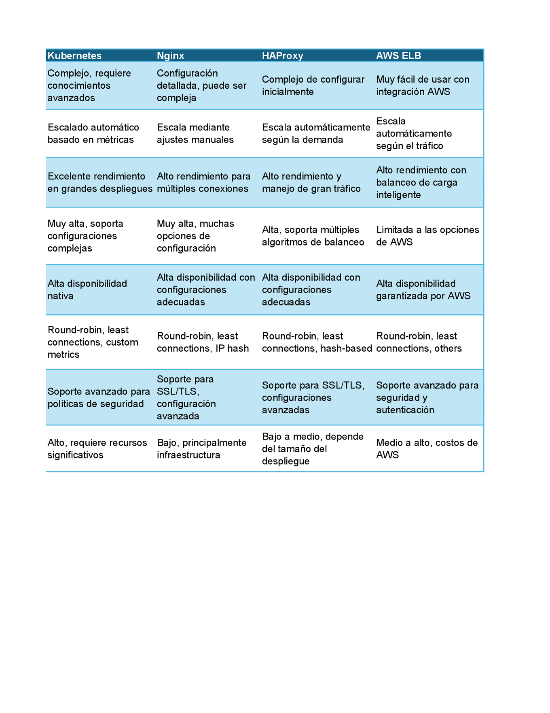
Evaluación de Alternativas

Slide 7

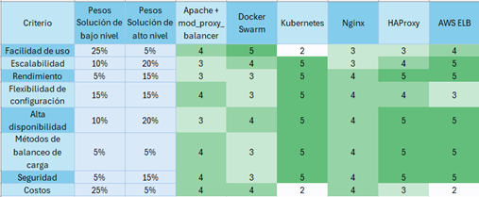
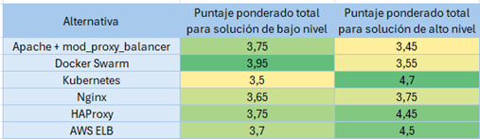
Evaluación de Alternativas
Si se tienen en cuenta 2 casos, donde el primero es el caso en el que se requiere una alternativa que facilite en aprendizaje y entendimiento del balanceo de carga, y el segundo es el caso de una empresa que requiere una alternativa para una implementación real, se pueden dividir las puntuaciones en 2 categorias, una de bajo nivel y una de alto nivel, obteniendo asi los siguientes puntajes ponderados.
Para evaluar cada alternativa se tomaron en cuenta los siguientes criterios: Facilidad de uso, Escalabilidad, Rendimiento, Flexibilidad de configuración, Alta disponibilidad, Métodos de balanceo de carga, Seguridad y Costos. De la evaluación de cada alternativa se obtuvo la siguiente puntuación.

Slide 8
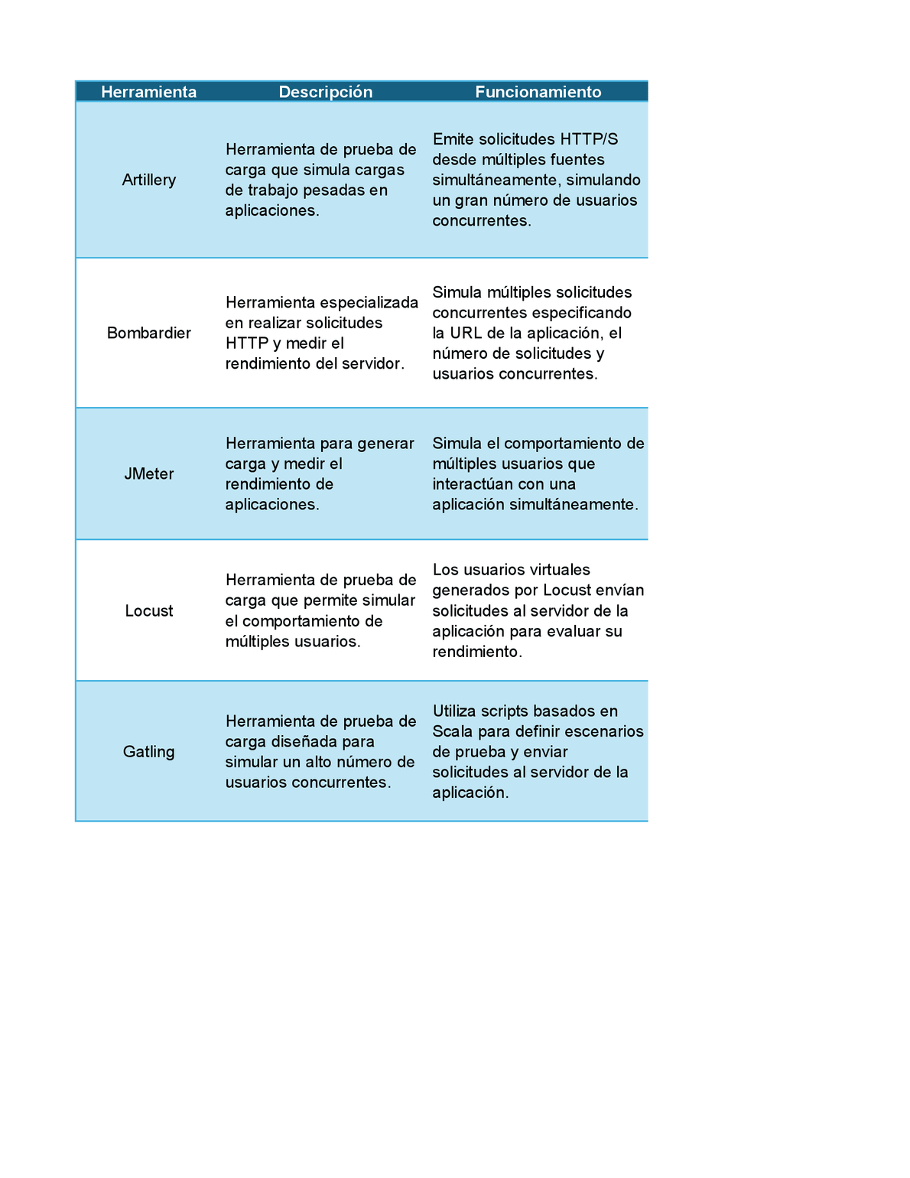
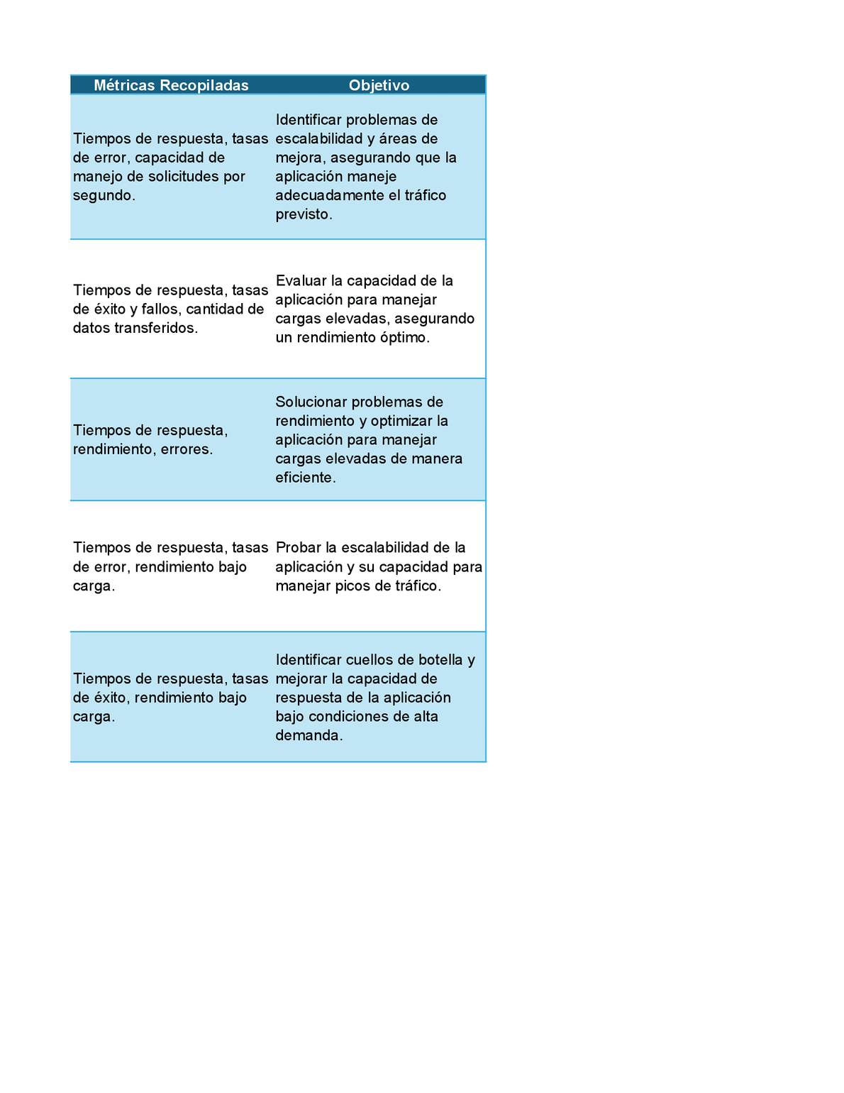
Alternativas de prueba de carga

Slide 9




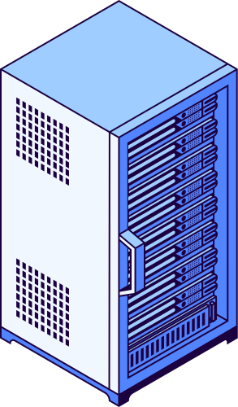


Load Balancer
Diseño de la solución
Estructura General
Recursos utilizados
Establecimiento de entorno virtual con Apache y Vagrant.
Configuración de servidor Apache como balanceador de carga.
Utilización de módulos de Apache para distribución eficiente del tráfico.
Implementación en máquinas virtuales con Vagrant y VirtualBox.
Uso de Bind9 para resolución DNS y enrutamiento de solicitudes al balanceador de carga.
Configuración de clúster con al menos dos servidores backend.
Uso de proxy inverso para controlar solicitudes entrantes.
Pruebas de carga con Artillery para medir el rendimiento del sistema mediante la simulación de usuarios.

Slide 10
Load Balancer
Diseño de la solución
Métodos de Balanceo de Carga
Least Response Time (bybusyness): Mide el tiempo de respuesta de cada servidor y distribuye las solicitudes al que responde más rapidamente.
Round-Robin (byrequest): Distribuye las solicitudes de manera equitativa en un orden ciclico entre los servidores miembro.
Least Connections (bytraffic): Dirige las solicitudes al servidor que tiene el menor número de solicitudes en el momento y considera la carga actual.

Slide 11
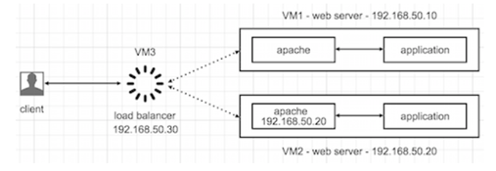
Load Balancer
Implementación de la solución
Estructura requerida:
Balanceador de Carga
Instalación y configuración de Apache2.
Modulos:
mod_proxy
mod_proxy_http
mod_proxy_balancer
mod_lbmethod_byrequests
Creación y habilitación del sitio “loadBalancer.conf”:
Metodo de balanceo
Direcciones IP de los servidores backend
Definir grupo de servidores cluster

Slide 12
Load Balancer
Implementación de la solución
Configuraciones adicionales
Servidores Backend
Configuración del DNS por medio de Bind9
Sitio web: www.balanceo-carga.com.
Configuración certificado SSL
Instalación de Apache en ambos servidores web.
Configuración de la página web por defecto en cada servidor.
Establecimiento de un archivo de índice HTML en el directorio raíz de cada servidor.

Slide 13



Variando Parámetros
Load Balancer
Configuración 1:
Tasa de llegada: 80 usuarios por segundo.
Objetivo: Evaluar el manejo de una carga significativa con recursos estándar.
Configuración 2:
Tasa de llegada: Incremento gradual hasta 150 usuarios por segundo.
Objetivo: Determinar la capacidad máxima del servidor backend.
Indicadores de desempeño:
Errores/Timeouts
Peticiones vs Respuestas
Pruebas
Para evaluar el rendimiento del sistema, se realizaron diversas pruebas de carga utilizando Artillery, instalado en el servidor principal.
Agregando Servidores Backend
Se añade un tercer servidor al clúster.
Expectativas:
Reducción de tiempos de respuesta promedios y máximos.
Disminución de errores y timeouts.
Mejora en la capacidad de manejo de solicitudes simultáneas sin degradar el rendimiento.

Slide 14
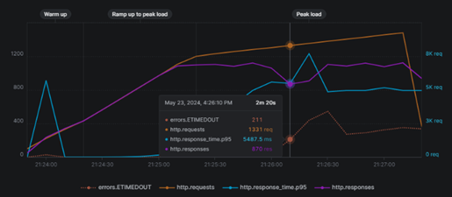
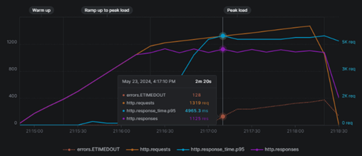
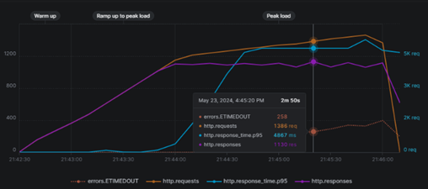
Resultados - Apache
Load Balancer
1 servidor
2 servidores
3 servidores

Slide 15
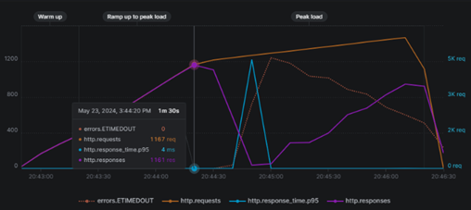
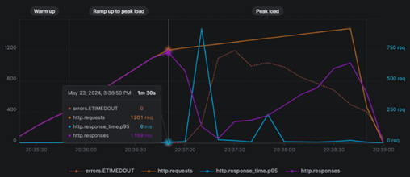
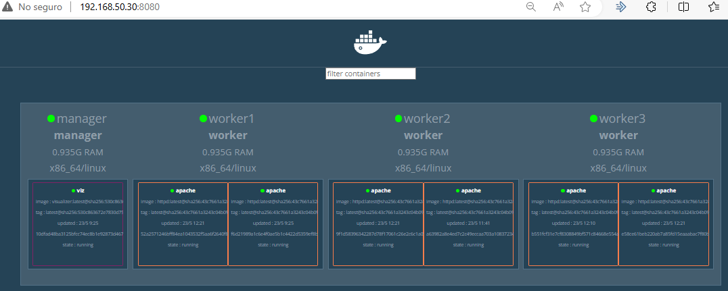
Resultados - Docker
Load Balancer
1 servidor - 1 replica
2 servidores - 6 replicas

Slide 16


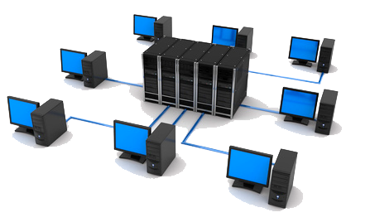

Load Balancer
Conclusiones
Escalabilidad
Fácil Implementación
Alta Disponibilidad
Eficiencia
www.reallygreatsite.com

Slide 17


Load Balancer
Gracias
Por su atención
Universidad Autónoma de Occidente

